Slide 1



2ª TRIENAL DE ARQUITETURA E URBANISMO DO RS
FINANCIAMENTO IMOBILIÁRIO

Slide 2

^{#PUBLICO}
NOSSO PROPÓSITO
TRANSFORMAR A VIDA DAS PESSOAS

Slide 3
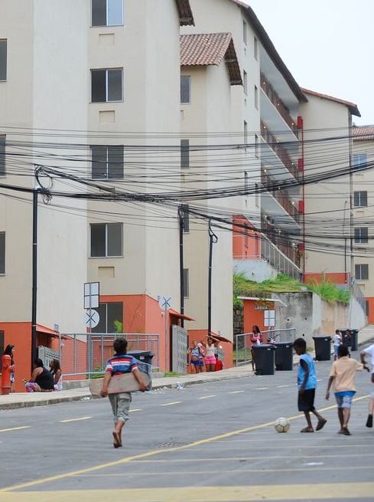






3.312 CONTRATOS NOVOS
R$ 926 MILHÕES EM FINANCIAMENTOS
318 MIL SIMULAÇÕES NO SITE
629 MIL TRANSAÇÕES/ SERVIÇOS EM CANAIS DIGITAIS
19 NOVOS CANTEIROS DE OBRA
2.241 AVALIAÇÕES DE IMÓVEIS

Slide 4
FINANCIAMENTO IMOBILIÁRIO
ALTA NECESSIDADE DE RECURSOS;
LONGO PRAZO;
SENSÍVEL ÀS ECONOMIAS INDIVIDUAIS.

Slide 5
SISTEMA FINANCEIRO HABITACIONAL
VIABILIZA RECURSOS PARA A PRODUÇÃO HABITACIONAL.
GARANTE A SAÚDE DO SISTEMA.

Slide 6
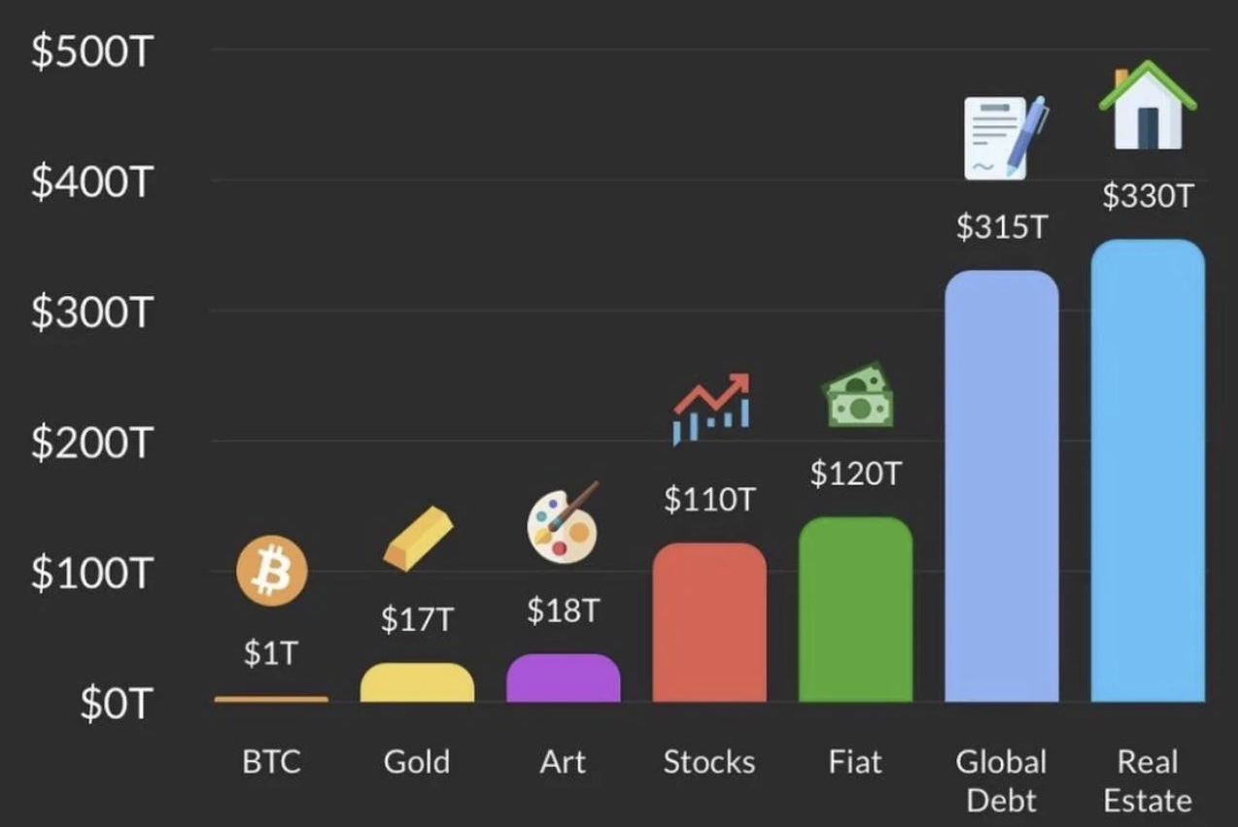
IMÓVEIS E FINANÇAS
Imóveis
Garantia real;
3 vezes maior do que o mercado de ações.

Slide 7
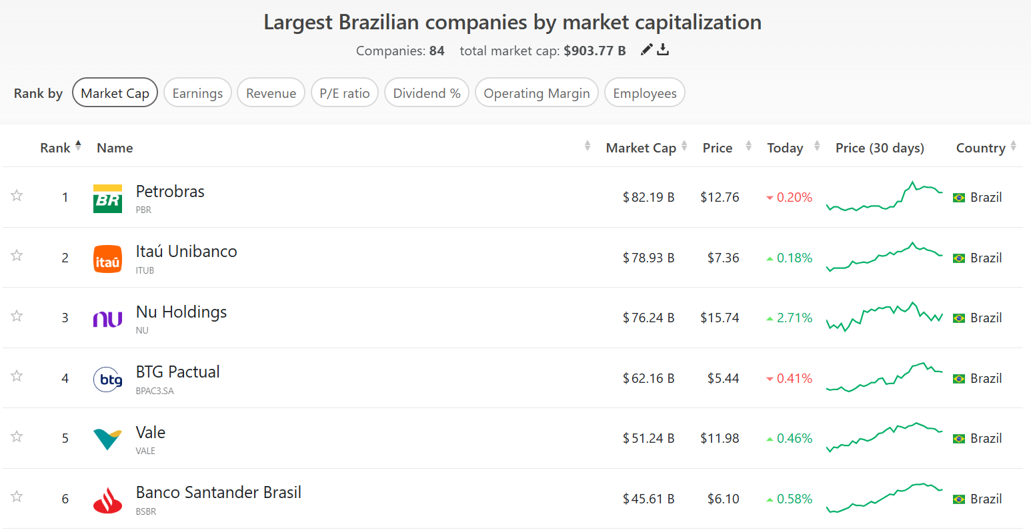
IMÓVEIS E FINANÇAS

Slide 8
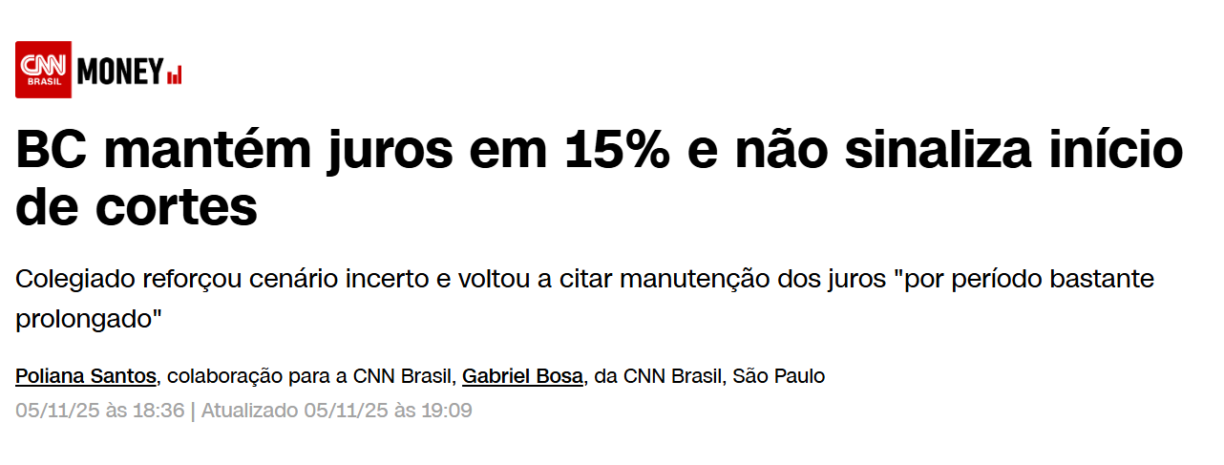
FONTES DE FUNDING
FGTS
IPCA para novos depósitos e 3% para depósitos anteriores à decisão do STF.
SBPE
6% dependendo da taxa SELIC.

Slide 9
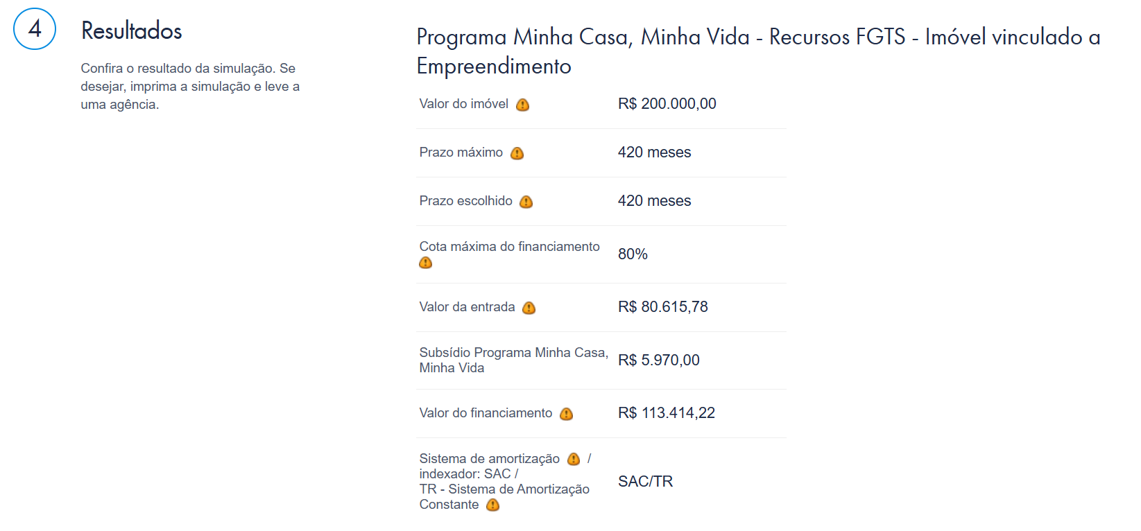
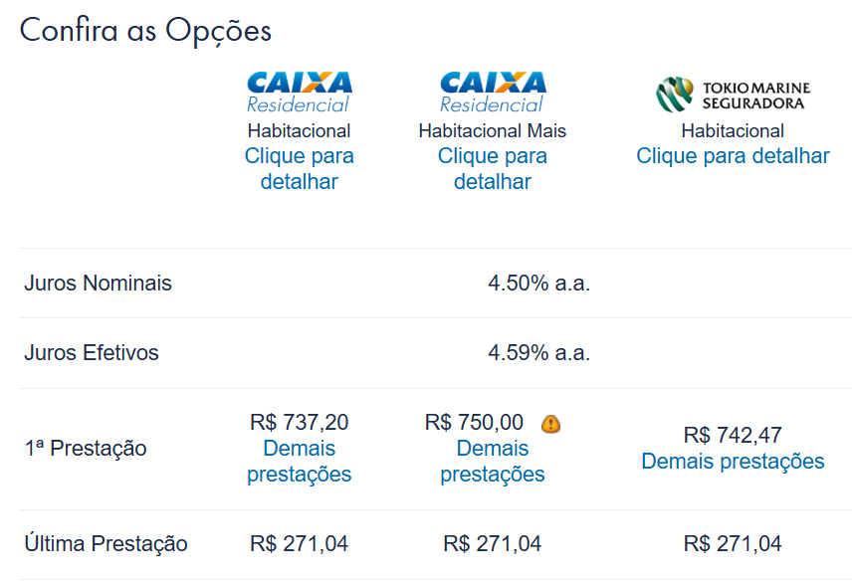
FGTS
RENDA R$ 3.000,00

Slide 10
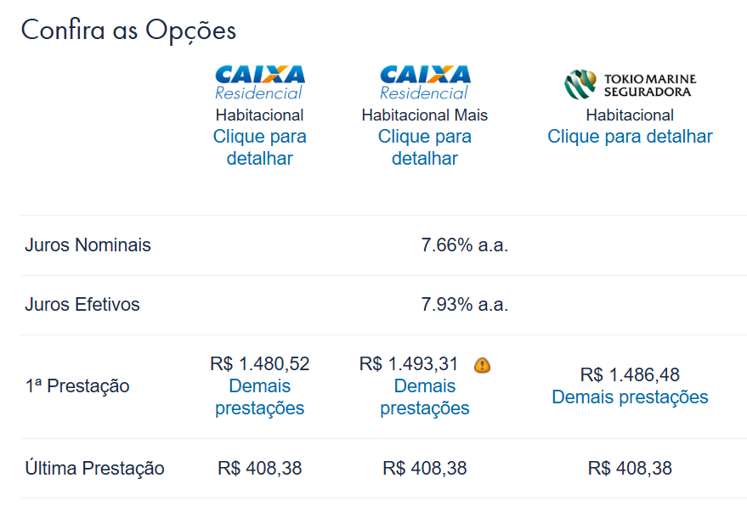
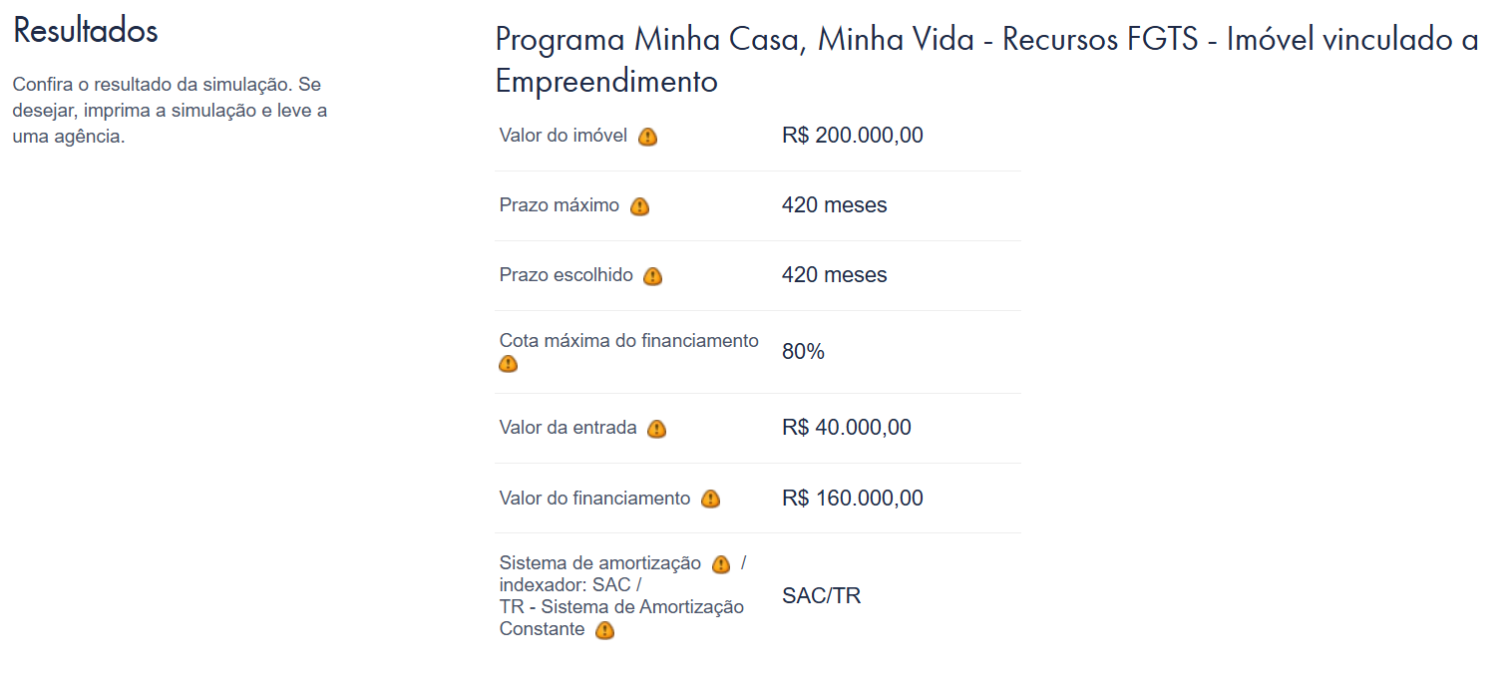
FGTS
RENDA R$ 5.000,00

Slide 11
FGTS – MCMV CIDADES
CONVÊNIOS COM ESTADOS E MUNICÍPIOS.
PROGRAMA PORTA DE ENTRADA GOVERNO DO RS.

Slide 12
FGTS – CLASSE MÉDIA
VALOR DO IMÓVEL ATÉ R$ 500.000;
RENDA ATÉ R$ 12.000.

Slide 13

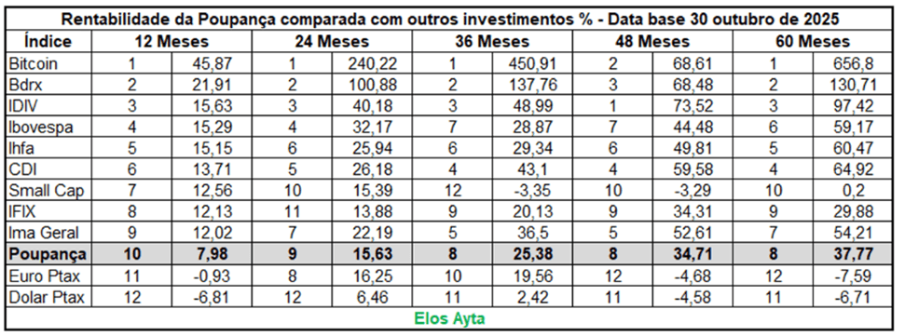
SBPE E LCI

Slide 14
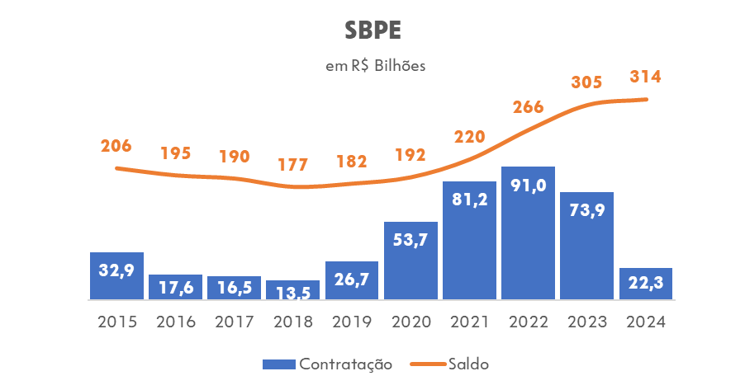
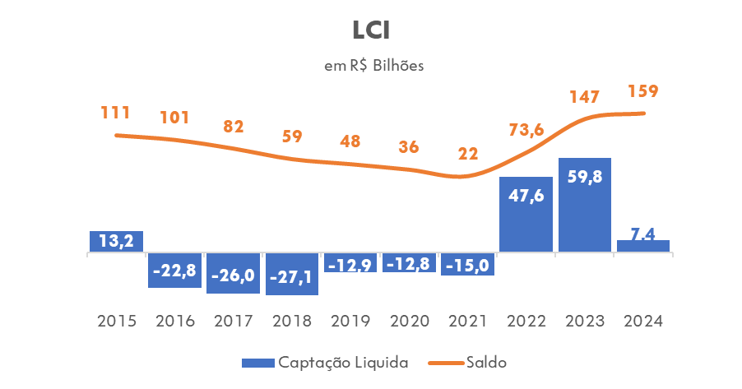
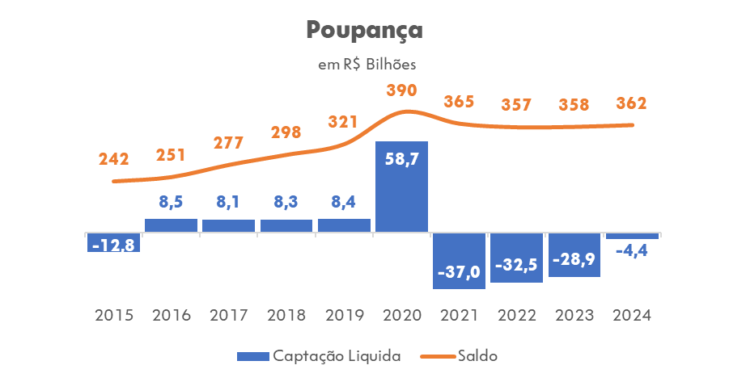
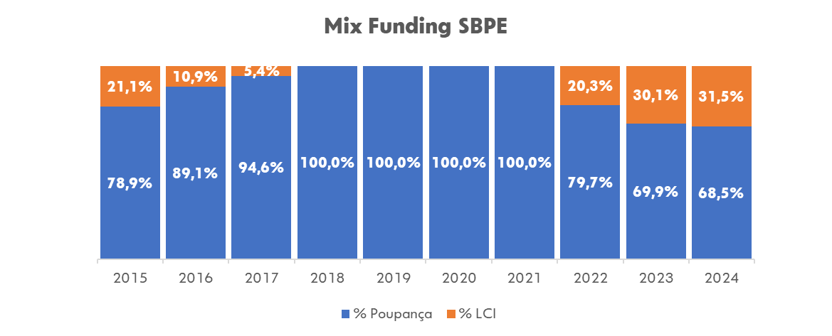
SBPE E LCI

Slide 15
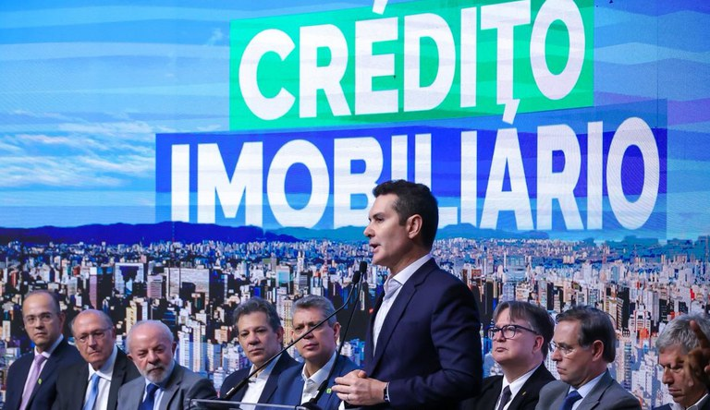
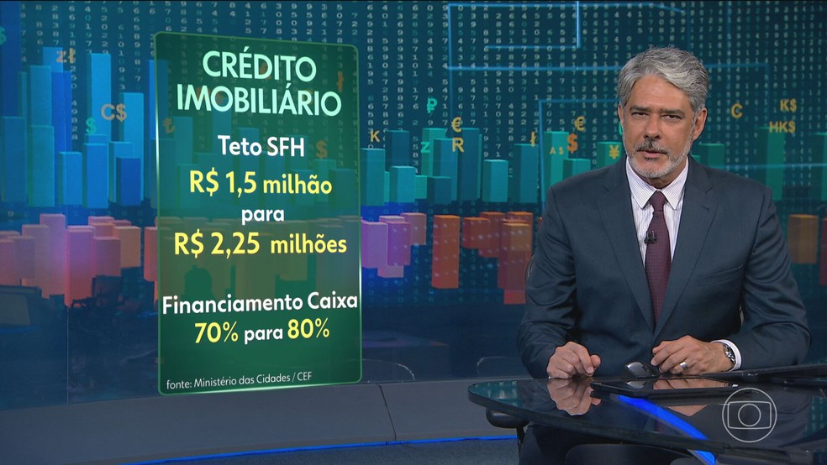
SBPE E LCI

Slide 16

RECONSTRUÇÃO RS
HABILITADOS
+ de 10.000.
CONTRATOS
8.000 contratos assinados.
MODALIDADES
Compra assisitda
Empreendimentos FAR

Slide 17

SUSTENTABILIDADE
RETROFIT
Pagamento de até 50% do custo da obra com valor do imóvel.
SELO AZUL
Condições diferenciadas para Empreendimentos sustentáveis.
CONSTRUÇÃO INDUSTRIALIZADA

Slide 18

INOVAÇÕES
TOKENIZAÇÃO
Estudos junto ao BC para tokenização de ativos imobiliários.
NATO DIGITAL
Contratação de financiamento 100% digital, sem necessidade de impressão.

Slide 19
ENTIDADES FDS
MCMV ENTIDADES;
TAC;
CONCLUSÃO DE OBRAS.

